Slide 1
Instabilita` dell’equilibrio
Riferimento: Hibbeler

Slide 2
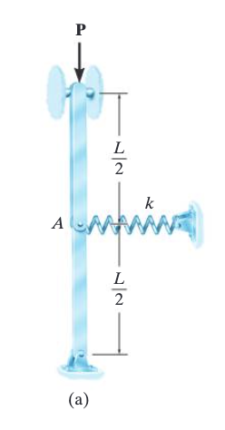
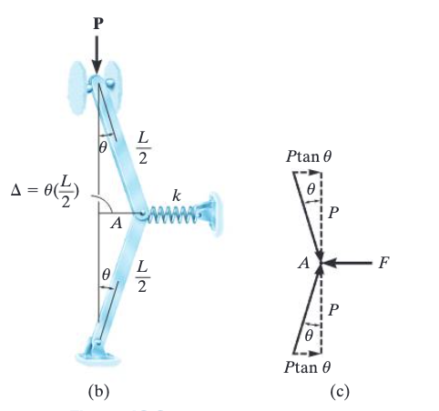
Esempio

Slide 3
Esempio

